Slide 1

第三章 高频小信号放大器
本章重点：高频小信号谐振放大器的
工作原理及性能指标计算。
难 点：谐振放大器的性能分析。

Slide 2
3.1 引言
一、高频放大器的作用与分类
高频放大器的作用：放大高频信号。
工作频率范围：（300K-300M）Hz 。
高频放大器的分类
1、按信号大小分：
高频功率放大器，（大信号，通常用于发射机中）；
高频小信号放大器（接收机前端的主要部分）；
2、按负载分
谐 振 放大器：LC谐振回路作负载。
非谐振放大器：以传输线变压器作负载。
2.1

Slide 3
二、高频小信号放大器
按有元器件分：
1、以分离元件为主的高频小信号调谐放大器（用LC谐振回路作负载）
又可分为：
谐振放大器（频率可调，主要做高频放大级，接收天线后第一级放大器）
中频（频带）放大器（频率固定的中放电路）；
2、以集成电路为主的集中选频放大器（用集中选择性滤波器做负载）。

Slide 4
按带宽分：
1、窄频带放大器：
窄带放大器用LC谐振回路或集中选频滤波器做负载，具有放大、选频的功能。其中心频率在（几百-几百M）Hz范围内，频带宽度约（几～几十M）Hz。
2、宽带放大器：
用纯阻或变压器做负载，带宽较宽，越（几M～几百M）Hz。

Slide 5
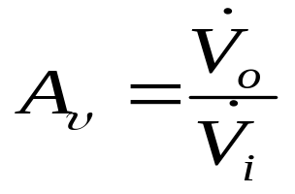
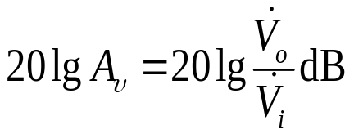
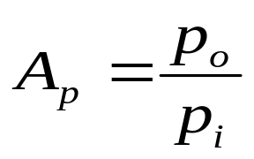
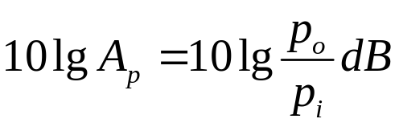
三、高频小信号调谐放大器的主要质量指标
1、增益
（1） 电压放大倍数
或 电压增益
（2）功率放大倍数
或 功率增益
2.1.1

Slide 6


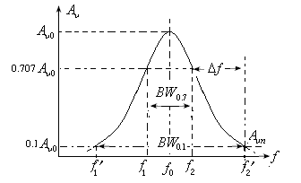
对高频小信号放大器的要求是在中心频率
处及带宽
内，有足够大的电压增益
，而在其它频率处增益减小，
如图3.1.1所示。
图3.1.1 调谐放大器电压增益的频率特性曲线
2.1.1

Slide 7








2．通频带
通频带也称为3dB带宽：指放大电路的电压增益比中心频率 处的增益下降3dB时的上、下限频率之间的频带，用 表示，如图2.1.1所示。
决定于负载回路
值及形式；且随级数的增加
带宽越来越窄。同时用途不同，
要求的带宽
也各
不相同。如
中波广播：
=（6~8）KHz
电视信号：
=6MHz
图3.1.1 调谐放大器电压增益的频率特性曲线
2.1.1

Slide 8





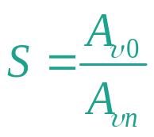
3、选择性
表示放大电路从各种干扰信号中选择有用信号，抑制干扰信号的能力，等于在中心频率
上的电压放大
倍数
与偏离
为
处的放大倍数
的比值，即
显然，S值越大表明电路的选择性越好。
图3.1.1 调谐放大器电压增益的频率特性曲线
2.1.1

Slide 9
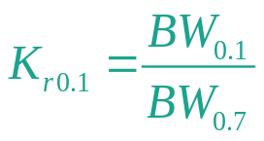


实际中，也可用矩形系数来衡量放大器的频率特性与理想矩形的接近程度。
矩形系数定义为
式中
为放大电路增益下降到最大值的0.1时的
失谐（偏离
）宽度。如图2.1.1所示。
理想情况下，选频特性应为矩形，即
图3.1.1 调谐放大器电压增益的频率特性曲线

Slide 10

4．工作稳定性
指放大器的工作状态，晶体管参数，电路元件
参数等发生可能变化时，其主要质量指标的稳定程度。
放大器的不稳定现象表现为增益
的变化，中心频率
的偏移，通频带
变窄，谐振曲线变形等，其极限
状态是放大器产生自激。
2.1.1

Slide 11
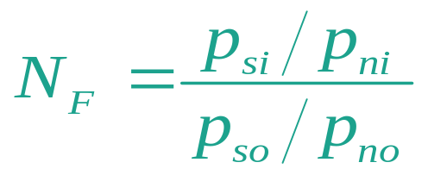

5．噪声系数
表征信号经放大后，信噪比变坏的程度。
噪声系数的定义是放大器的输入信噪比（输入端的信号功率与噪声功率之比）与输出信噪比之比，即
通常是大于1的，
越接近于1，放大器的输出
噪声越小。
放大器中产生噪声的原因有放大器本身产生的噪声。在多级级联的放大器中，前一、二级放大器的噪声对整个放大器的噪声起决定作用。为了减少放大器的内部噪声，在设计与制作时应当采用低噪声管，正确的选择工作点电流，选用合适的电路等。
2.1.1

